Slide 1

Emnespørgetime Om breve i KP

Slide 2






Velkommen til mødet
Praktisk information
Praktisk information
Find optagelsen her: Vejlednings- og uddannelsesmaterialer / Temavejledninger / Breve

Slide 3
Start

Slide 4

Breve i KP
Emnespørgetime
Formålet
Opfølgning på KP-dagenes emne om breve
Plads til spørgsmål om brug af breve i KP
Evt. demo af redigering / oprettelse af breve på baggrund af ønsker

Slide 5
Forskellige elementer/værktøjer i breve

Slide 6
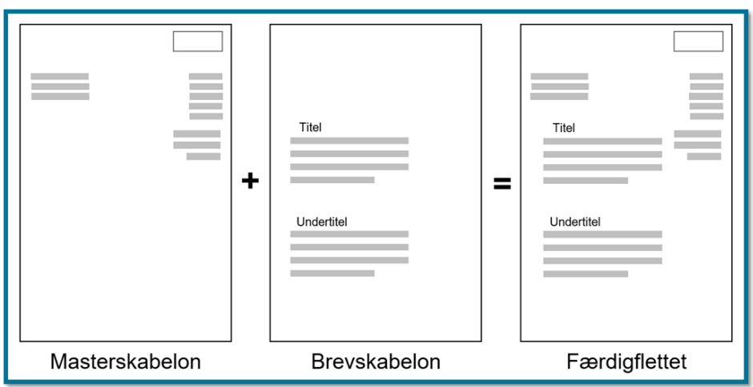

Slide 7
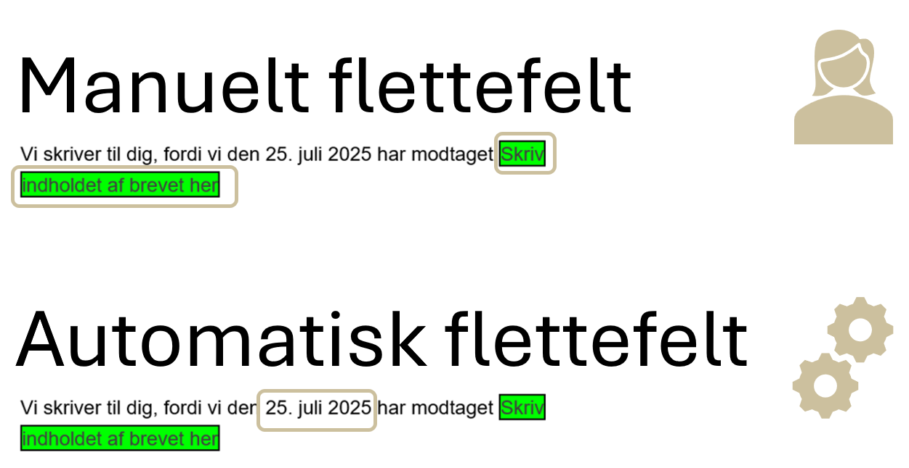

Slide 8
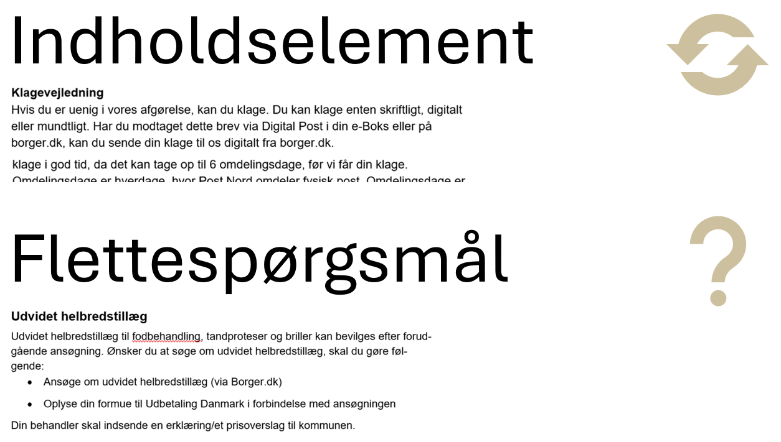

Slide 9
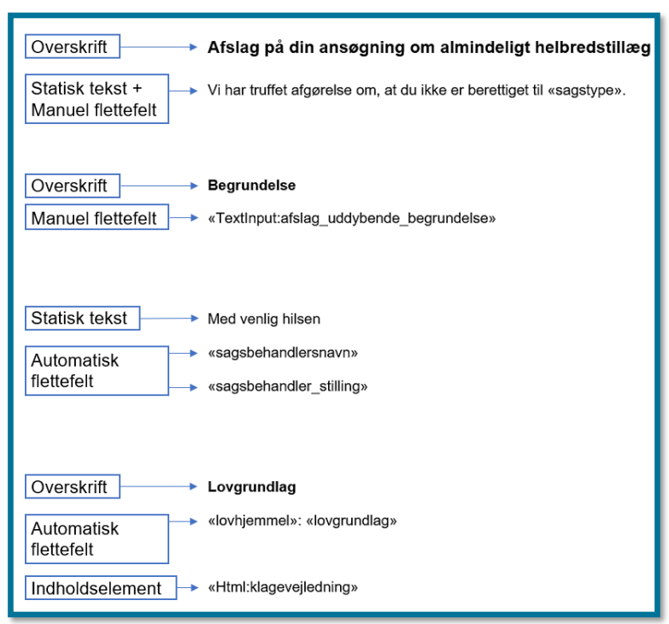

Slide 10
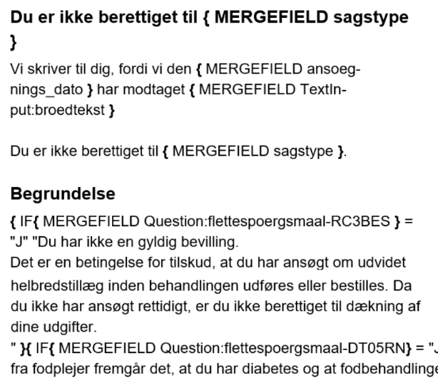
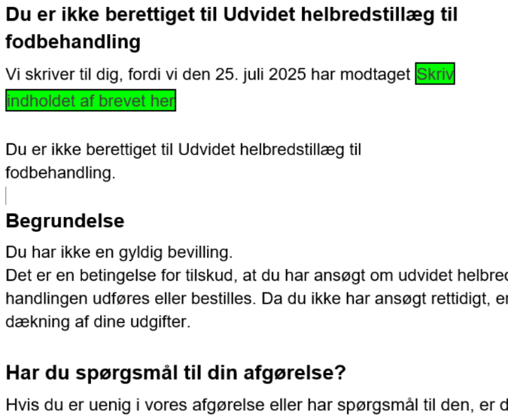
”Kode” i brevene

Slide 11
Vejledning i Word og på video: Komplet brev ”Afslag – Udvidet helbredstillæg” Kort testbrev uden realistisk indhold

Slide 12
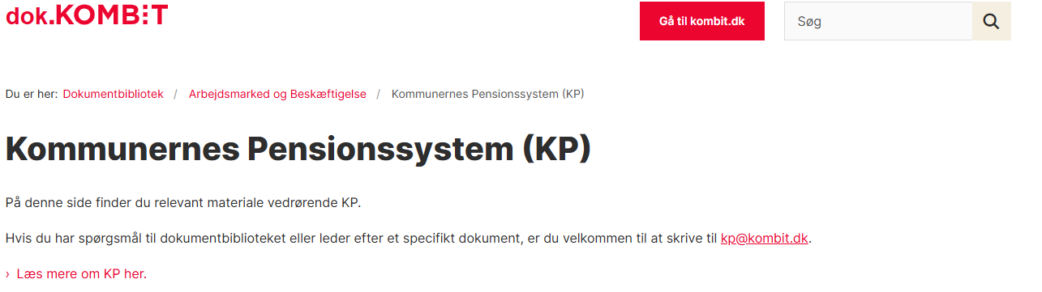
Start på KOMBITs dokumentbibliotek
Emnespørgetime
KOMBITs dokumentbibliotek - Kommunernes Pensionssystem (KP)

Slide 13

Vejledninger og alternativ til Word plugin
Brevworkshop
Vejledning – komplet: Samlet vejledning til oprettelse af brevskabeloner
Vejledning – kort: Kort vejledning til oprettelse af brevskabeloner
Alternativt til ”Word plugin”: Alternativ til Word plugin
Vejledningerne skal bruges ”digitalt” på KP-dagen, og I behøver derfor ikke at printe dem!

Slide 14

Funktionalitet præsenteret på KP-dag
Brevworkshop
Vedledning til at afprøve de 3 værktøjer samt test via ”Opret bevilling” i træningsmiljøet eller via systemparameteren i træningsmiljøet eller produktionsmiljøet
Opret brev i KP - Testbrev med korte eksempler på flettefelter, indholdselementer og flettespørgsmål on Vimeo

Slide 15
Vejledning til oprettelse af komplet brev
Brevworkshop
Vejledning til oprettelse af brevet brugt i Vesthimmerland kommune:
Flettefelter on Vimeo
Indholdselementer on Vimeo
Flettespørgsmål on Vimeo

Slide 16
Eksempler på breve, der har været bearbejdet i plenum ifm. KP-dagene & ”kodesnipper”

Slide 17
Eksempler på breve fra KP-dagene
Agterskrivelse med flettespørgsmål (som allerede findes i KP) til udvidet helbredstillæg
Bruges I Vesthimmerland kommuner, hvor både manglerbrev og agterskrivelse falder ud til manuel behandling, så begge breve både kan indeholde manglende opdatering af formue OG manglende dokumentation og/eller ansøgning
Flettespørgsmål til ”manglerbreve generelt” i tilfælde hvor der mangler en erklæring
Påmindelse til ”manglerbrev til udvidet helbredstillæg” om at huske erklæring fra fodterapeut. Påmindelsen vises alene, når brevet sendes ifm. fodbehandling.
Manglerbrev til udvidet helbredstillæg ved automatisk sagsbehandling har fået tilføjet et opmærksomhedspunkt om, at ansøgningen og overslag også skal være sendt til kommunen, for at ansøgningen kan blive færdigbehandlet.
Bevillingsbrevet til udvidet helbredstillæg (tænder og briller) viser alene teksten ”Hvis du har aftalt med din behandler, at de sender regningen direkte til os, skal du ikke gøre mere.”, når der er tale om bevilling af tandproteser og ikke ved briller.

Slide 18

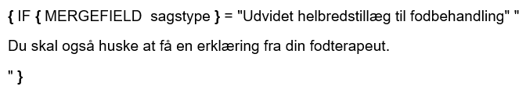
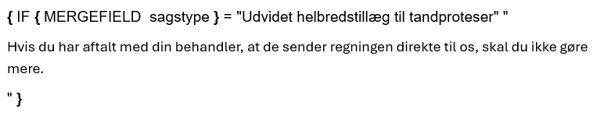

Slide 19
Søg sparring og del viden med andre kommuner på Teams

Slide 20
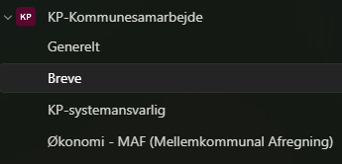
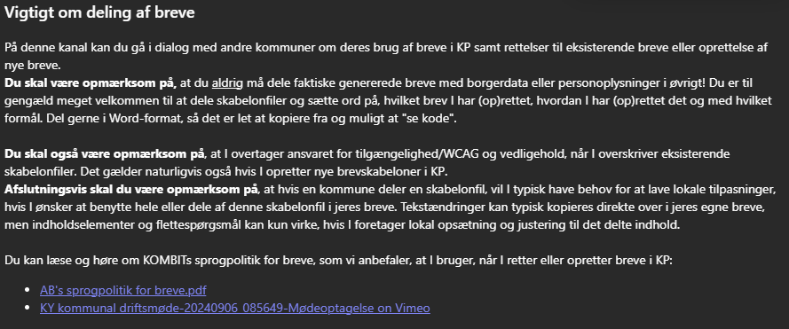
KP-Kommunesamarbejde
Sådan tilmelder du dig KOMBITs samarbejdsrum på Teams (KP).pdf

Slide 21
Slut

Slide 22
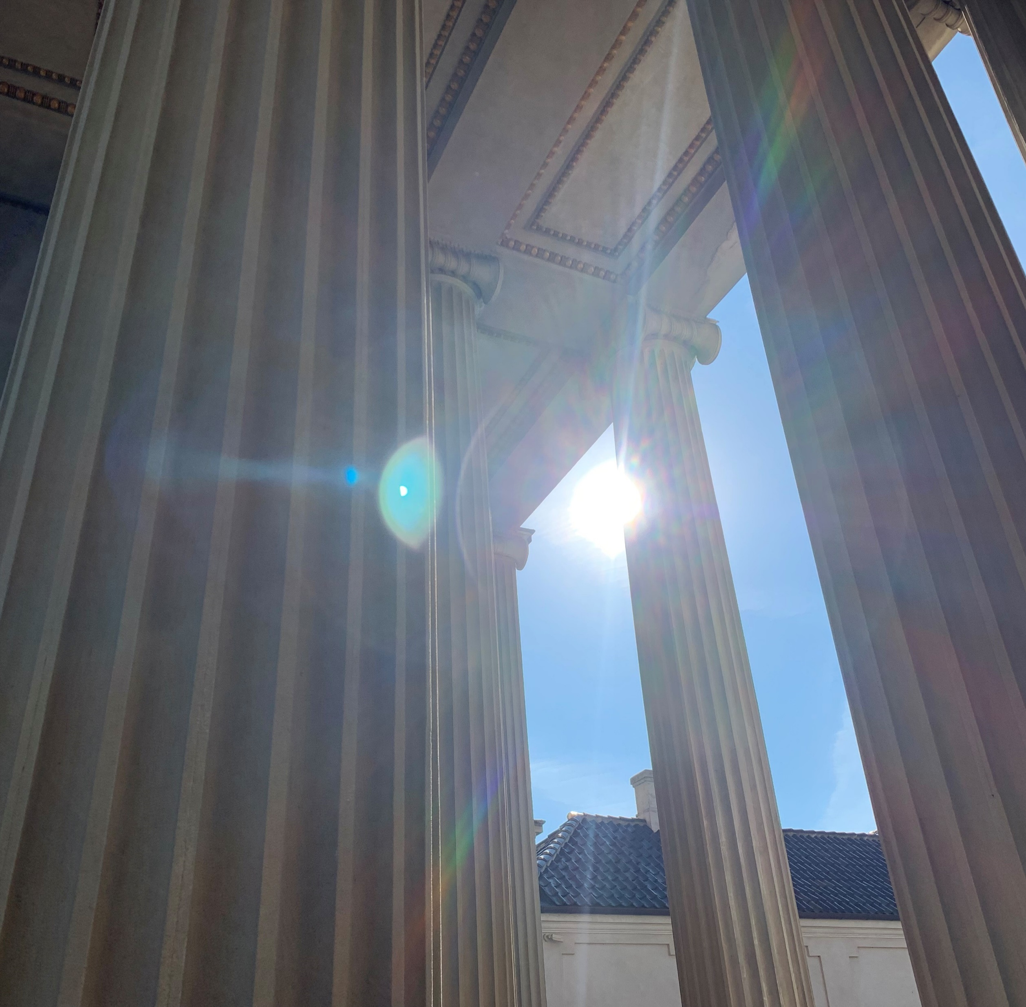
Eksempler på områder I kan have spørgsmål til
Emnespørgetime
Anvendelse af breve i forskellige processer
Opsætning af breve ift. automatisk sagsbehandling
Redigering af brevskabeloner
Oprettelse af egne brevskabeloner
Understøttende materialer, KOMBITs dokumentbibliotek og driftssiden
Efterspørge hjælp eller dialog med andre kommuner
Efterspørge erfaringer med redigering eller oprettelse af breve fra andre kommuner
Efterspørge inspiration ift. løbende vedligehold af breve

Slide 23

Visning / demo af redigering eller oprettelse af brev i KP pba. jeres ønsker

Slide 24

Tak for i dag!

Slide 25
Ekstramaterialer

Slide 26
Eksempler på typer af indhold med udgangspunkt i konkret brev

Slide 27
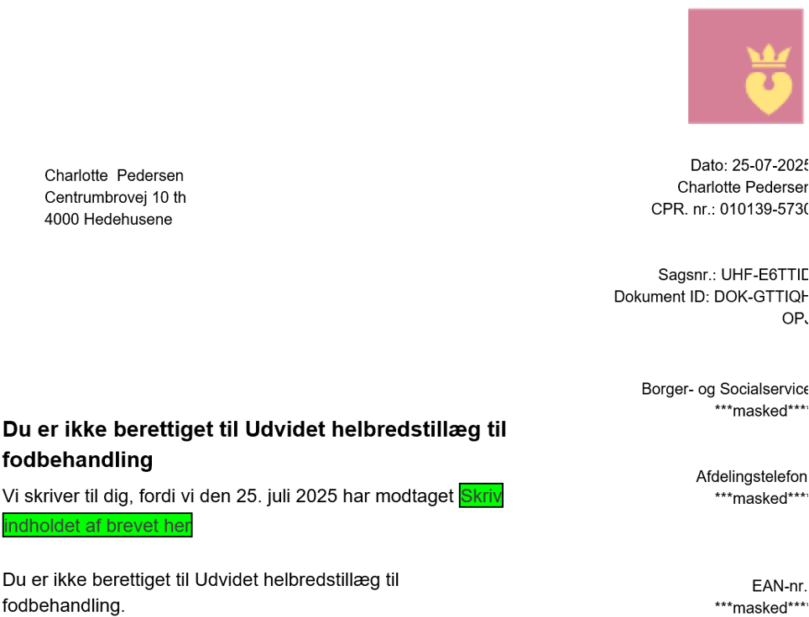



Slide 28
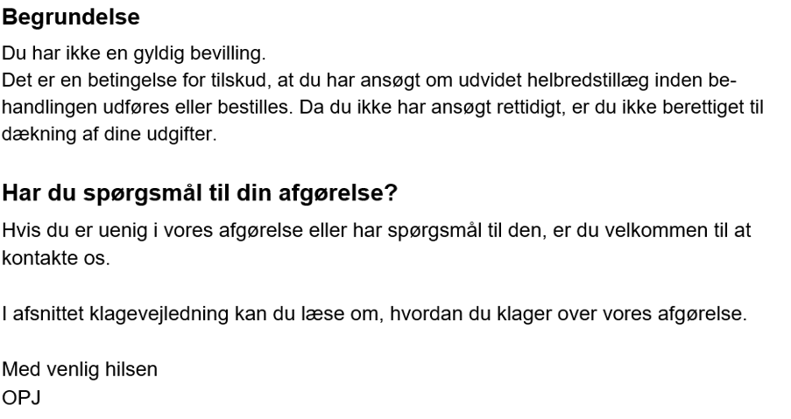

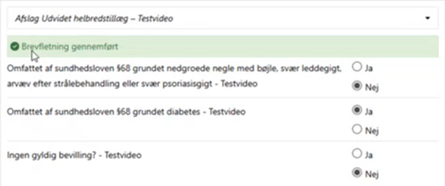


Slide 29
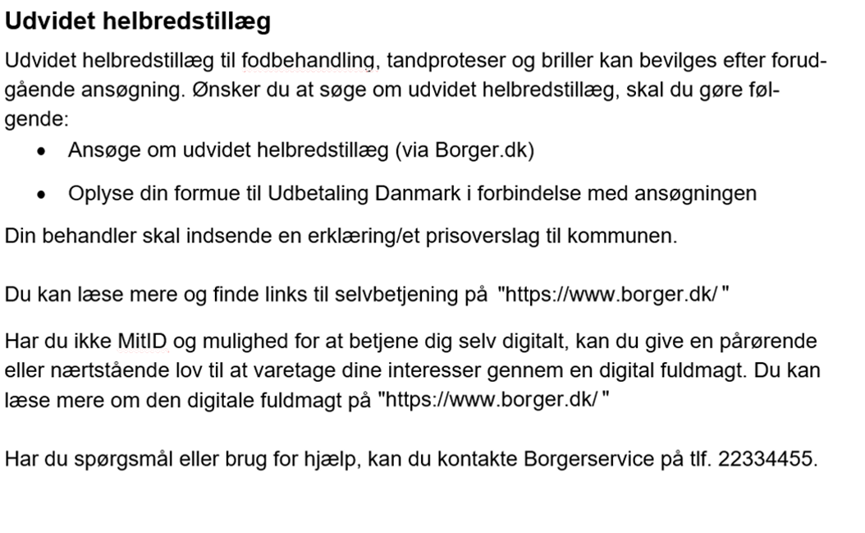


Slide 30
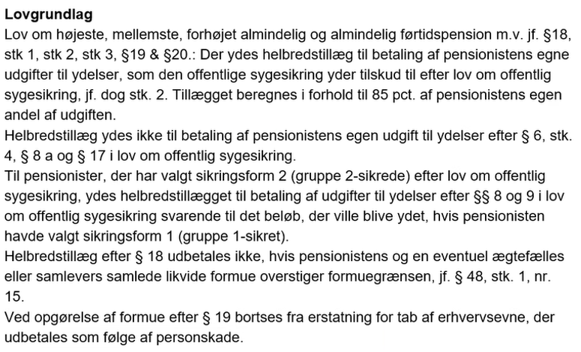

Slide 31
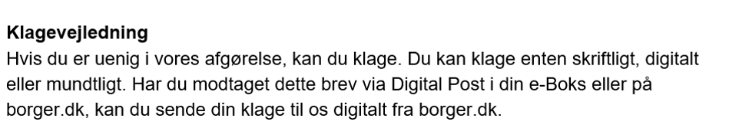
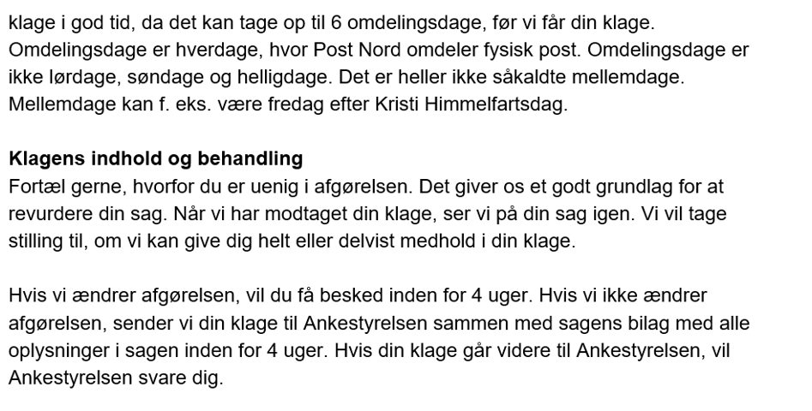

Slide 32
”Kode” i brevene

